Slide 1
TOPTEC
Vít Lédl

Slide 2
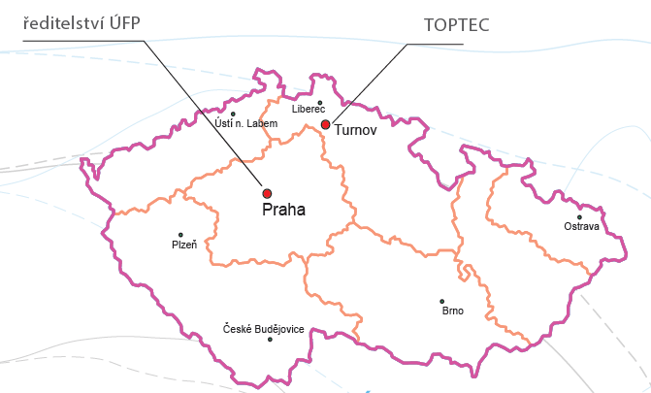
ÚFP TOPTEC - Aplikační centrum AV ČR, v.v.i.
ÚFP AV ČR, v.v.i. – 4 sekce - Fúzní plazma, Laserové plazma, Plazmochemie a materiály, TOPTEC
TOPTEC patří do síťe aplikačních center AV ČR, v.v.i.
TOPTEC znám především pro projekty do space
výzkum optiky
vývoj systémů
prototypová výroba
výzkum metrologie
výzkum výrobních procesů
komplexní návrhy
TOPTEC - 60 let tradice a zkušeností

Slide 3
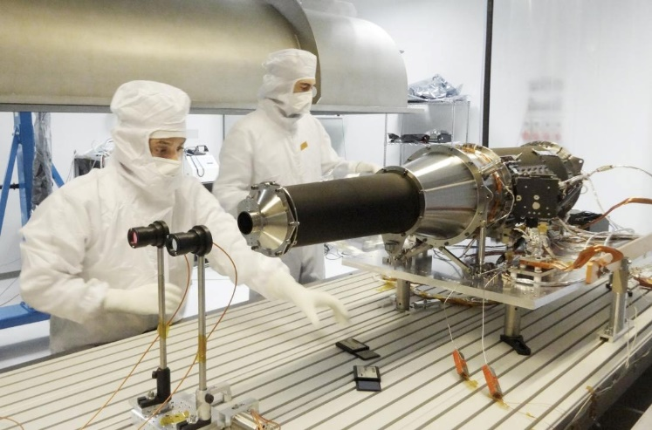
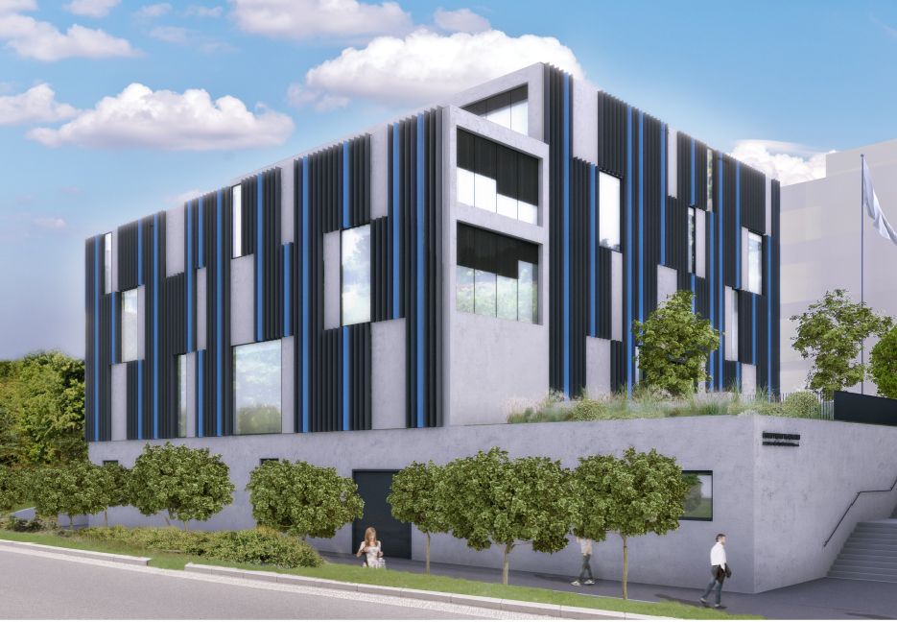
SITUACE
Tým TOPTEC si v posledních 10 letech vydobyl silnou mezinárodní
pozici v oblasti optiky pro SPACE a supervýkonných laserech a diagnostice.
Tým TOPTEC je v současnosti nucen odmítat více než polovinu žádostí o spolupráci ve SPACE i jiných oblastech z kapacitních důvodů (prostory, zaměstnanci).
Navíc – končí nám pronájem současných prostor
Chceme naše aktivity rozšířit a posunout se na novou úroveň VaV služeb. OPTIKA PRO SPACE - Míříme na pozici Principal Investigator
Dále rozvííjíme směry space, diagnostika (polovodiče, krystaly), metrologie, lasery
Získali jsme pozemek, máme projekt, máme územní rozhodnutí
Máme podporu mateřské instituce, Města Turnova, Kraje a potřebujeme získat finanční zajištění – zřejmě z externích zdrojů.

Slide 4
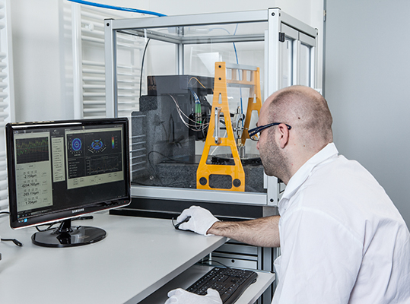
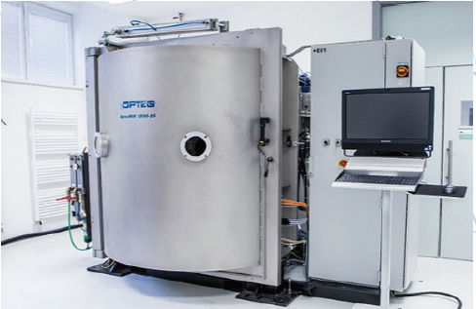
Záměr stavby budovy
Proč - co nás k tomu vede – končící pronájem + potřeba rozvoje
Nové technologie – super čisté prostory, vysoké místnosti, výkonná klimatizace, teplotní stabilita, atd.
Reflektujeme potřeby průmyslu – LK / ČR
Ambice – naše i národní – možný dlouhodobý pokles příjmů z automobilového průmyslu, je třeba rozvíjet průmysl jiný

Slide 5
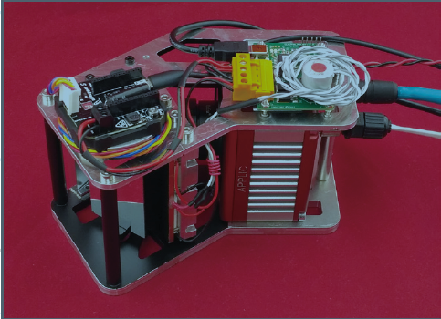
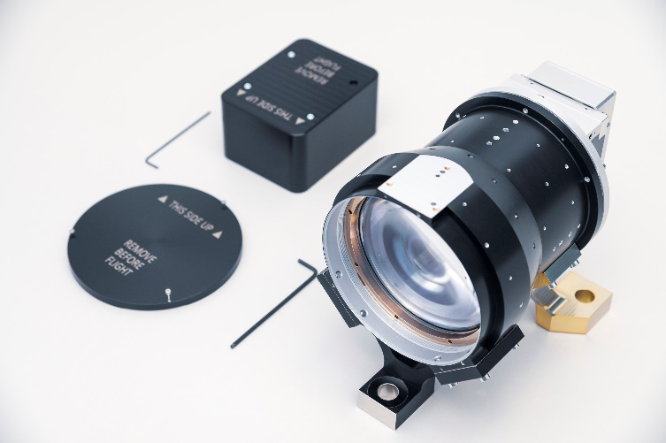
Spolupráce s průmyslem
Ročně desítky projektů spolupráce s průmyslem
ELCOM, CRYTUR, MEOPTA, SQS, ATS, FRENTECH, POLPUR, PRECIOSA.
Automatické měření parametrů světlometů
Cíl: Dlouhodobá spolupráce se společností Elcom na poloautomatických měřicích boxech, software optických kamer.
Maticové měření teploty asfaltu v extrémně náročných podmínkách
Cíl - Optimalizace teploměrů s ohledem na nízkou citlivost na vnější zdroje tepla a směrové charakteristiky.
Optické prvky freeform pro informační panely
Cíl: Design a multikriteriální optimalizace informačních panelů prvků - směrové charakteristiky, duchové, míchání barev atd.
Freeform optické prvky pro super výkonné lasery
Cíl: Vyvinout nové způsoby spojování vysoce výkonných laserových diod s vláknovými lasery.

Slide 6
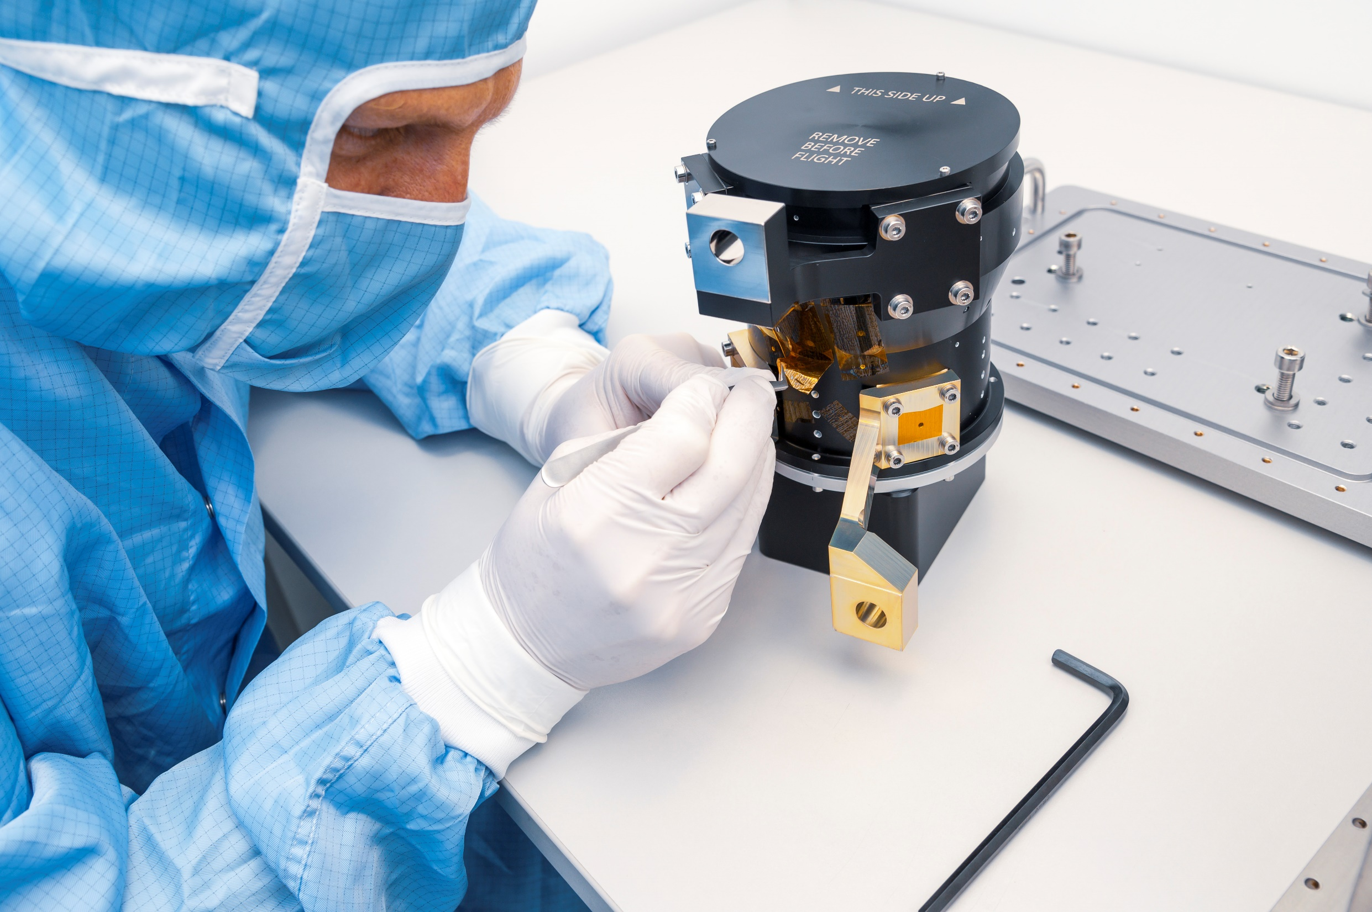

Slide 7
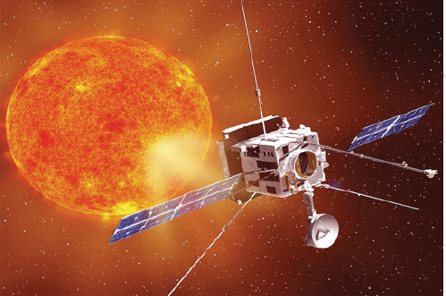
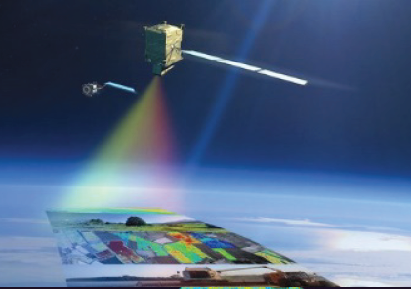
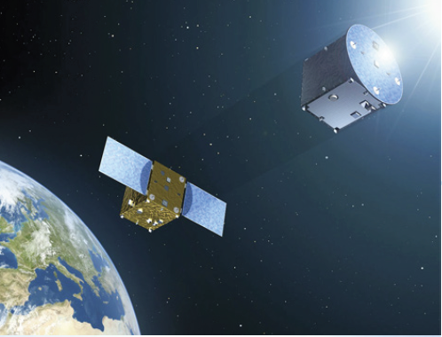
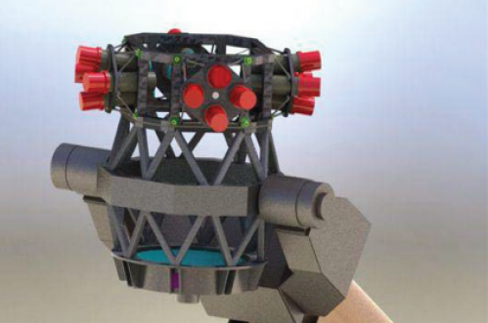
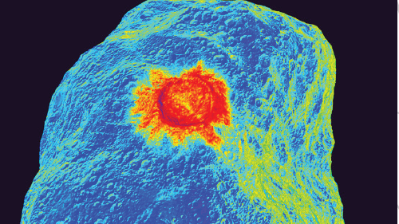
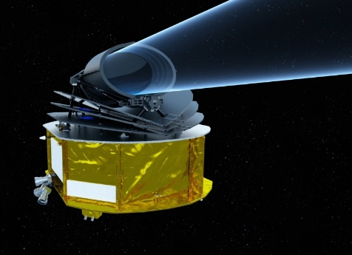
SPACE projekty řešené v TOPTEC
Optická část koronografu METIS na SOLAR ORBITERU
Realizace lehčených silně asférických zrcadel s extrémně nízkou mikrodrsností pro 121, 6 nm EUV.
Optika koronografu ASPIICS na misi PROBA 3
Nový design, optimalizace a realizace reléové optiky i mechaniky.
Optické elementy a subsystémy pro justaci teleskopu NEOSTEL
Sestava přesných asférických elementů, kolimátoru a dalších optických a mechanických subsystémů.
Komplexní návrh a realizace spektroskopu na misi FLEX FLORIS
Optický design, optimalizace a realizace celého spektrometru.
TIRI studie provedení teleskopu pro termální IR
Rozptylové analýzy, „achromatizace“, design, vyrobitelnost.
ARIEL
Studie vyrobitelnosti hlavní optické páteře, 40K, materiály, odolnost.
Nové procesy leštění FreeForm a asférických elementů pro Space aplikace
Procesy na vybraných IR materiálech směřující k dosažení subnanometrové mikrodrsnosti s cílem potlačení rozptýleného světla v systému.
TRUTHS, SAT REVOLUTION, M ARGO, SBOC, COMMET INTERCEPTOR

Slide 8
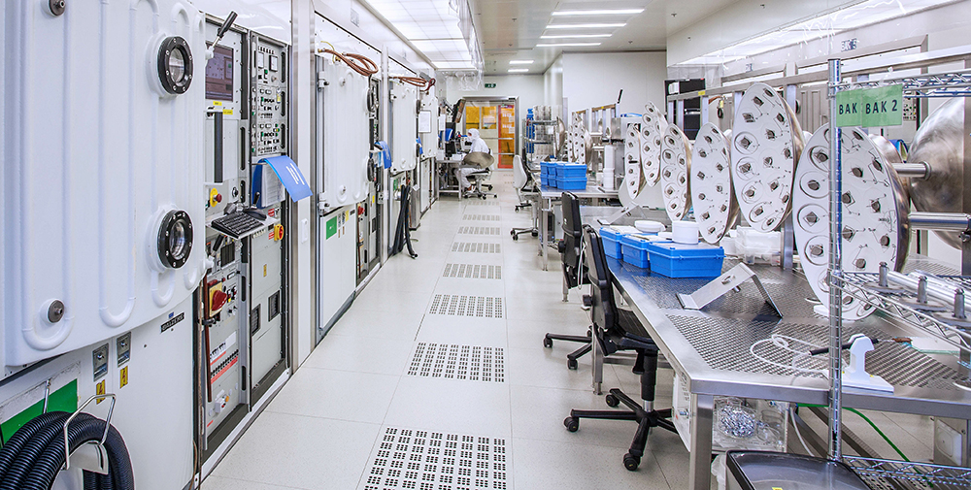

Slide 9
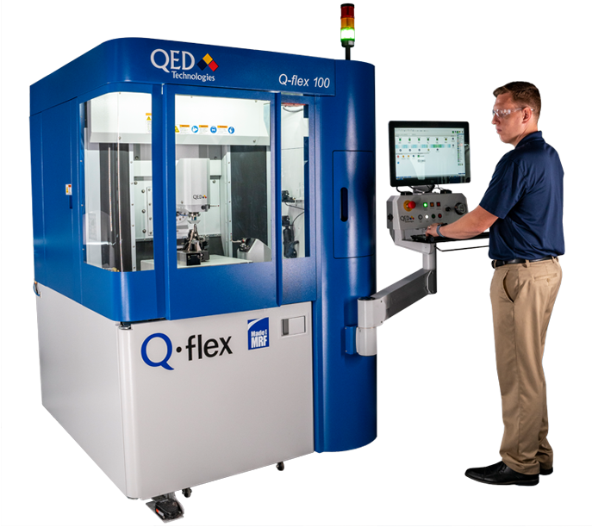
Parametry Budovy / projektu
Kde budeme stavět
Ve stejné oblasti jako se nacházíme
Jakou získáme plochu
Necelé 3000 m2, 3 parta – jedno téměř podzemní
Kolik přibude pracovních míst
15 – 20
Kolik to asi bude stát
220 až 250 mil. Kč
Zdroje financí
OP TAK (SI), vlastní zdroje, krajske zdroje, ?

Slide 10
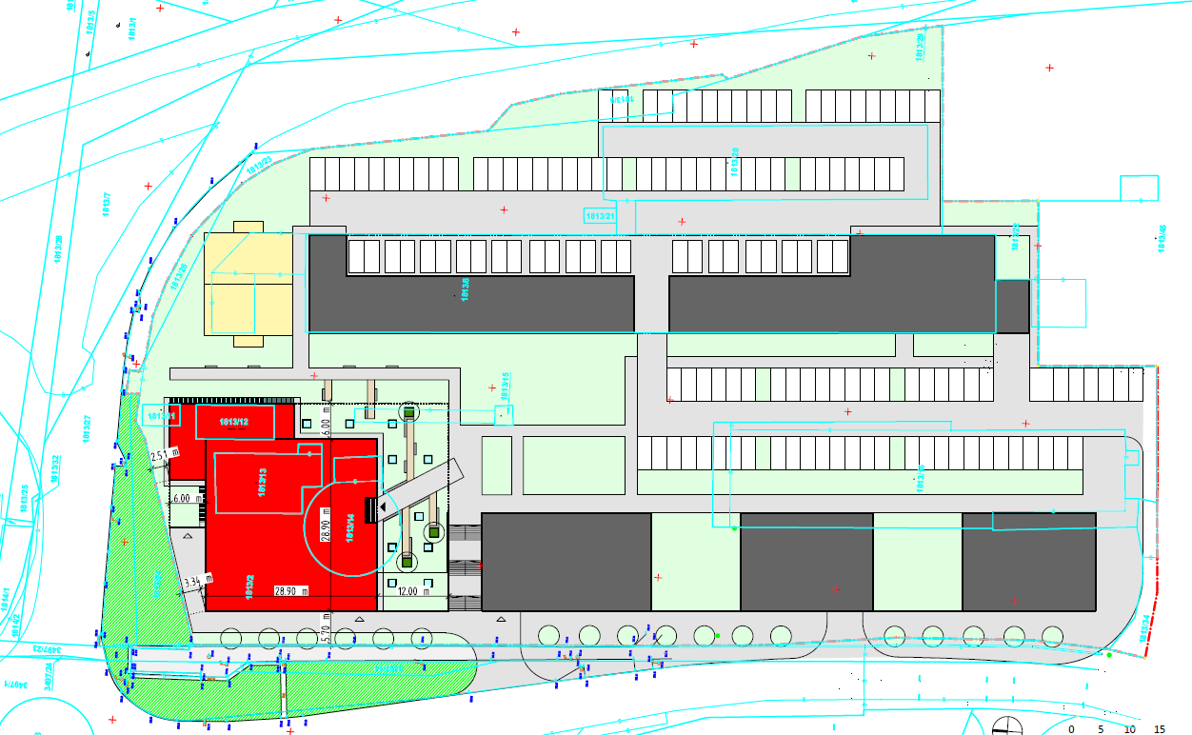

Slide 11
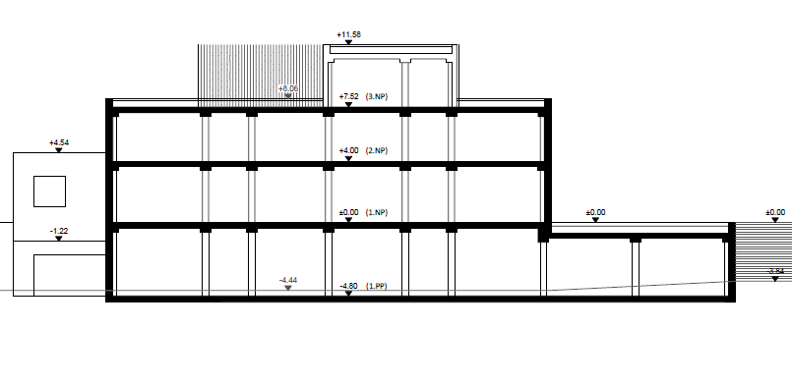

Slide 12
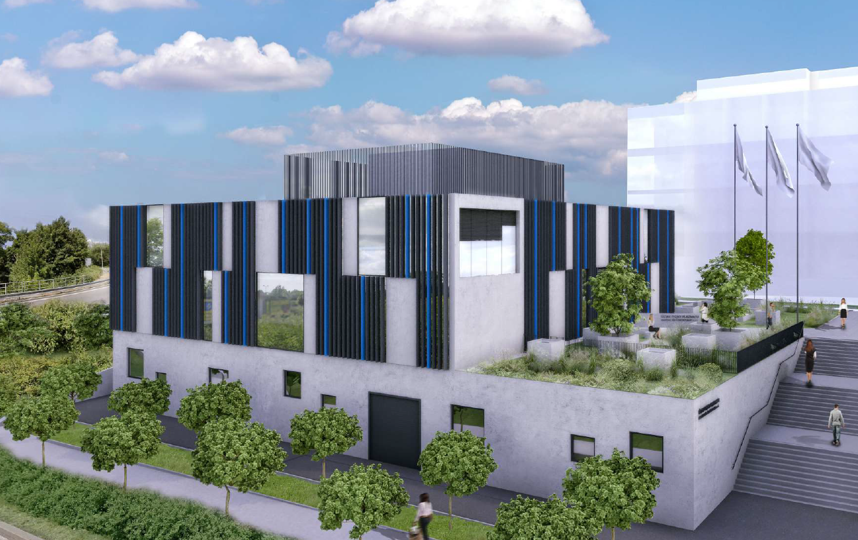

Slide 13
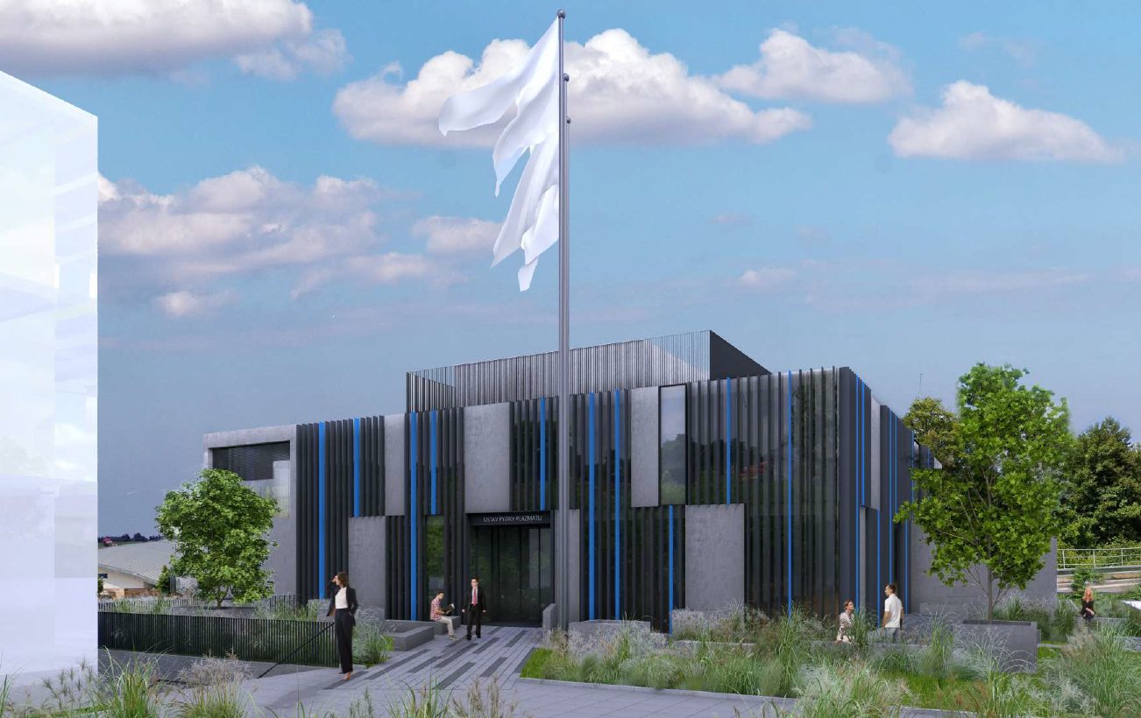

Slide 14
Děkuji za vaši milou pozornost
Vít Lédl

